Slide 1

HỆ THỐNG QUẢN LÝ AN NINH THÔNG TIN
ISO/IEC 27001:2022
ISMS

Slide 2
Nội dung
An ninh thông tin là gì ?
Bộ tiêu chuẩn ISO 27000
Nội dung ISO 27001:2022

Slide 3
Thông tin là gì?
Định nghĩa theo ISO/IEC 27000:2022
– Thông tin là tài sản
– Giống như bất kỳ tài sản kinh doanh khác
– Nó có giá trị đối với tổ chức do đó phải được bảo vệ
Thông tin có thể ở nhiều dạng:
– dữ liệu được lưu lại dưới dạng điện tử
– dữ liệu đã được in ấn
– kiến thức
– trình chiếu
– nói
– dữ liệu mềm và dữ liệu cứng
Dù thông tin ở dạng nào, hay lưu giữ và chia xẻ băng phương tiện gì thì nó luôn luôn cần được bảo vệ thích đáng.

Slide 4
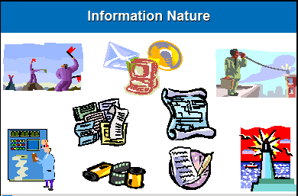

Slide 5




An ninh thông tin là gì?
Confidentiality
Đảm bảo chỉ những người được ủy quyền mới truy cập được thông tin
Availability
Đảm bảo những người được ủy quyền truy cập được thông tin và tài sản kèm theo khi có yêu cầu
Integrity
Đảm bảo độ chính xác và đầy đủ của thông tin và phương pháp xử lý
Có thể bao gồm thêm: authenticity, accountability, non-repudiation, và reliability (2.62)

Slide 6
Quản lý
Các hoạt động có phối hợp để định hướng và kiểm soát một tổ chức
Hệ thống quản lý
Tập hợp các yếu tố có liên quan hoặc tương tác của tổ chức để thiết lập chính sách mục tiêu và các quá trình để đạt được các mục tiêu đó.

Slide 7
HỆ THỐNG QUẢN LÝ AN TOÀN THÔNG TIN
Tập hợp các yếu tố có liên quan và tương tác thiết lập chính sách, mục tiêu về an ninh thông tin của một tổ chức và các quá trình để đạt được các mục tiêu đó

Slide 8
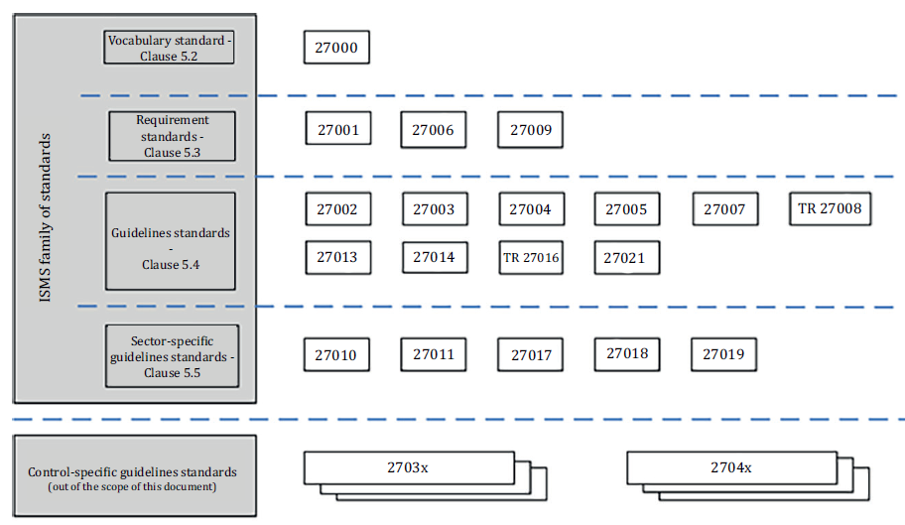
The ISO/IEC 27000 series

Slide 9
Giới thiệu ISO/IEC 27001:2022 Information technology — Security techniques — Information security management systems — Requirements
Notes:
The ISO/IEC 27001 DIS is currently structured like this, although like everything in this draft standard, it is subject to change.

Slide 10
Mục đích
Cụ thể các yêu cầu về thiết lập, thực hiện, vận hành, theo dõi, xem xét, duy trì và cải tiến ISMS trong điều kiện rủi ro kinh doanh của tổ chức .
Hệ thống ISMS được thiết kế để đảm bảo chọn được các biện pháp kiểm soát an ninh thích hợp và cân đối để bảo vệ tài sản thông tin và tạo lòng tin cho các bên liên quan.

Slide 11
Phạm vi áp dụng
Mọi tổ chức, bất kể loại hình, quy mô hay tính chất kinh doanh
Ngoại lệ :
Không ảnh hưởng đến năng lực của tổ chức, và/hoặc trách nhiệm cung cấp an ninh thông tin
Chứng minh được và cần bằng chứng rằng rủi ro kèm theo được chấp nhận bởi những người liên quan .
Không có ngoại lệ trong điều khoản 4, 5, 6, 7, 8, 9,10.

Slide 12
Cấu trúc ISO/IEC 27001:2013
PLAN
DO
CHECK
ACT
4 Bối cảnh của tổ chức
5 Sự lãnh đạo
6 Hoạch định
7 Hỗ trợ
8 Vận hành
9 Đánh giá kết quả thực hiện
10 Cải tiến
Hiểu tổ chức và bối cảnh
Sự lãnh đạo và cam kết
Hành động đối với rủi ro và cơ hội
Nguồn lực
Hoạch định và kiểm soát tác nghiệp
Theo dõi, đo lường, phân tích, đánh giá
Sự KPH và hành động khắc phục
Năng lực
Nhu cầu và mong đợi các bên quan tâm
Chính sách
Mục tiêu an ninh TT và kế hoạch hành động
Đánh giá rủi ro an ninh thông tin
Đánh gia nội bộ
Cải tiến lên tục
Nhận thức
Phạm vi SMS
Vai trò, trách nhiệm, quyền hạn
Xử lý rủi ro an ninh thông tin
Xem xét của lãnh đạo
Truyền thông
ISMS
Thông tin dạng văn bản
Notes:
The ISO/IEC 27001 DIS is currently structured like this, although like everything in this draft standard, it is subject to change.

Slide 13
4. Bối cảnh của tổ chức
4.1 Hiểu về tổ chức và bối cảnh
Xác định các vấn đề có liên quan đến việc thiết lập bối cảnh bên ngoài và nội bộ của tổ chức
4.2 Hiểu nhu cầu và mong đợi của các bên quan tâm
xác định:
a) các bên quan tâm có liên quan đến hệ thống quản lý an ninh thông tin; và
b) các yêu cầu của các bên quan tâm có liên quan đến an ninh thông tin
yêu cầu nào trong số này sẽ được giải quyết thông qua hệ thống quản lí ATTT
Notes:
Clause 4 requires that the organization demonstrate an appreciation and understanding of its reason for existence aligned with the needs and expectations of its stakeholders.
This will determine its information security policy and objectives and how it will consider risk and the effect of risk on its business.
Consideration of an appropriate scope for the ISMS is required and a link with core objectives and stakeholder requirements should be evident.
The requirements of interested parties may include legal and regulatory requirements and contractual obligations.

Slide 14
4. Bối cảnh của tổ chức
4.3 Xác định phạm vi của hệ thống quản lý an ninh thông tin
Xác định ranh giới và khả năng áp dụng của hệ thống quản lý an ninh thông tin để thiết lập phạm vi hệ thống
Xem xét:
a) các vấn đề bên ngoài và nội bộ nêu trong 4.1;
b) các yêu cầu nêu trong 4.2;
c) Sự tương tác và phụ thuộc giữa các hoạt động được thực hiện bởi tổ chức, và những hoặt động được thực hiện bởi các tổ chức khác
Phạm vi dưới dạng thông tin dạng văn bản
Notes:
Clause 4 requires that the organization demonstrate an appreciation and understanding of its reason for existence aligned with the needs and expectations of its stakeholders.
This will determine its information security policy and objectives and how it will consider risk and the effect of risk on its business.
Consideration of an appropriate scope for the ISMS is required and a link with core objectives and stakeholder requirements should be evident.
The requirements of interested parties may include legal and regulatory requirements and contractual obligations.

Slide 15
4. Bối cảnh của tổ chức
4.4 Hệ thống quản lý an ninh thông tin
Thiết lập, thực hiện, duy trì và cải tiến liên tục hệ thống quản lý an ninh thông tin phù hợp với các yêu cầu của tiêu chuẩn:
Các bước:
xác định tài sản thông tin và các yêu cầu bảo mật thông tin liên quan;
đánh giá và xử lý rủi ro bảo mật thông tin;
lựa chọn và thực hiện các kiểm soát có liên quan để quản lý các rủi ro không thể chấp nhận;
giám sát, duy trì và nâng cao hiệu quả của các kiểm soát liên quan đến tài sản thông tin.
Notes:
Clause 4 requires that the organization demonstrate an appreciation and understanding of its reason for existence aligned with the needs and expectations of its stakeholders.
This will determine its information security policy and objectives and how it will consider risk and the effect of risk on its business.
Consideration of an appropriate scope for the ISMS is required and a link with core objectives and stakeholder requirements should be evident.
The requirements of interested parties may include legal and regulatory requirements and contractual obligations.

Slide 16
5. Sự lãnh đạo/Leadership
5.1 Sự Lãnh đạo và cam kết
Sự lãnh đạo và cam kết đối với ISMS
Chính sách an ninh thông tin và các mục tiêu
Hội nhập của các yêu cầu ISMS vào các quá trình
Nguồn lực cần thiết
Truyền thông tầm quan trọng của quản lý an ninh thông tin
Hệ thống quản lý an ninh thông tin đạt được kết quả dự định
Mọi người đóng góp vào hiệu lực của ISMS
Cải tiến liên tục
Vai trò quản lý khác có liên quan
Notes:
The requirements for management commitment are found in section 5 as they are in the 2005 version of the standard.
The new standard requires that top management leadership be more demonstrable and active.
The ISO outlines specific ways in which management must demonstrate its commitment to the system. Examples include:
ensuring that the resources needed for the information security management system are available
communicating the importance of effective information security management and conforming to the ISMS requirements.
The new standard no longer refers to ISMS policy – only to information security policy – however the original ISMS policy requirements have not gone away.
As this new revision does not require documents to have particular names, there is nothing wrong with you referring to your information security policy as your ISMS policy if you so desire.
Top management shall ensure that the responsibilities and authorities for roles relevant to information security are assigned and communicated.

Slide 17
5. Sự lãnh đạo/Leadership
5.2 Chính sách
Thiết lập chính sách an ninh thông tin phù hợp với mục đích tổ chức; bao gồm các mục tiêu ATTT hoặc cung cấp khuôn khổ cho việc thiết lập các chỉ tiêu ATTT
5.3 Vai trò tổ chức, trách nhiệm và quyền hạn
trách nhiệm và quyền hạn đối với vai trò liên quan đến an ninh thông tin được phân công và truyền đạt.
phân công trách nhiệm và thẩm quyền về HTQLANTT
Notes:
The requirements for management commitment are found in section 5 as they are in the 2005 version of the standard.
The new standard requires that top management leadership be more demonstrable and active.
The ISO outlines specific ways in which management must demonstrate its commitment to the system. Examples include:
ensuring that the resources needed for the information security management system are available
communicating the importance of effective information security management and conforming to the ISMS requirements.
The new standard no longer refers to ISMS policy – only to information security policy – however the original ISMS policy requirements have not gone away.
As this new revision does not require documents to have particular names, there is nothing wrong with you referring to your information security policy as your ISMS policy if you so desire.
Top management shall ensure that the responsibilities and authorities for roles relevant to information security are assigned and communicated.

Slide 18
6. Hoạch định/Planning
6.1 Các hành động đối với các rủi ro và cơ hội
6.1.1 Khái quát
Hoạch định HTQLANTT
Xem xét các vấn đề được đề cấp 4.1 và 4.2
Xác định rủi ro và cơ hội cầm giải quyết
Hoạch định:
Hành động để giải quyết các rủi ro và cơ hội;
Cách thức
tích hợp và thực hiện các hành động vào các quá trình của hệ thống quản lý an ninh thông tin
đánh giá hiệu lực các hành động
Notes:
Clause 6 is a new section which relates to the establishment of information security objectives and guiding principles for the ISMS as a whole. This was previously dealt with in section 4.
The term preventative action has been removed and replaced with “issues to address, risks and opportunities”.
When planning the ISMS the context of the organization should be taken into account through the consideration of the risks and opportunities.
The organizations information security objectives must be clearly defined with plans in place to achieve them.
There is no longer a requirement to have a framework for setting objectives; however the organization must still have objectives and these must be set at relevant functions and levels (extending beyond policy objectives required in the 2005 version of ISO 27001) and stated in your information security policy.
The risk assessment requirements are more general reflecting an alignment of ISO 27001 with ISO 31000 (Risk management – principles and guidelines).
That is, you no longer need to identify risks using assets, threats and/or vulnerabilities … there is scope to identify risks in other ways, however if you wish to continue doing it this way there is no need to change.
The SOA requirements are largely unchanged – however there has been a change to the terminology used - controls are “determined”, rather than being “selected” as part of your risk treatment and must be compared to the full list in Annex A to ensure no applicable controls have been overlooked.

Slide 19
6. Hoạch định/Planning
6.1 Các hành động đối với các rủi ro và cơ hội
6.1.2 Đánh giá rủi ro an ninh thông tin:
Quá trình đánh giá rủi ro an ninh thông tin:
a/ chuẩn mực để thực hiện đánh giá rủi ro
chuẩn mực để chấp nhận rủi ro
chuẩn mực để thực hiện đánh giá rủi ro
b/ cung cấp các kết quả ổn định, đúng đắn và tương đương và có thể so sánh được
c/ xác định các rủi ro an ninh thông tin
xác định các rủi ro liên quan với sự mất bí mật, tính toàn vẹn và tính sẵn sang
xác định chủ sở hữu của rủi ro
Notes:
Clause 6 is a new section which relates to the establishment of information security objectives and guiding principles for the ISMS as a whole. This was previously dealt with in section 4.
The term preventative action has been removed and replaced with “issues to address, risks and opportunities”.
When planning the ISMS the context of the organization should be taken into account through the consideration of the risks and opportunities.
The organizations information security objectives must be clearly defined with plans in place to achieve them.
There is no longer a requirement to have a framework for setting objectives; however the organization must still have objectives and these must be set at relevant functions and levels (extending beyond policy objectives required in the 2005 version of ISO 27001) and stated in your information security policy.
The risk assessment requirements are more general reflecting an alignment of ISO 27001 with ISO 31000 (Risk management – principles and guidelines).
That is, you no longer need to identify risks using assets, threats and/or vulnerabilities … there is scope to identify risks in other ways, however if you wish to continue doing it this way there is no need to change.
The SOA requirements are largely unchanged – however there has been a change to the terminology used - controls are “determined”, rather than being “selected” as part of your risk treatment and must be compared to the full list in Annex A to ensure no applicable controls have been overlooked.

Slide 20
6. Hoạch định/Planning
6.1 Các hành động đối với các rủi ro và cơ hội
6.1.2 Đánh giá rủi ro an ninh thông tin:
Quá trình đánh giá rủi ro an ninh thông tin:
d) phân tích các rủi ro an ninh thông tin
đánh giá các hậu quả tiềm ẩn
đánh giá khả năng xuất hiện của rủi ro
xác định mức độ rủi ro;
e) đánh giá các rủi ro an ninh thông tin
so sánh kết quả của phân tích rủi ro với các chuẩn mực rủi ro
Ưu tiên các rủi ro được phân tích để xử lý
lưu thông tin dạng văn bản về quá trình đánh giá rủi ro
Notes:
Clause 6 is a new section which relates to the establishment of information security objectives and guiding principles for the ISMS as a whole. This was previously dealt with in section 4.
The term preventative action has been removed and replaced with “issues to address, risks and opportunities”.
When planning the ISMS the context of the organization should be taken into account through the consideration of the risks and opportunities.
The organizations information security objectives must be clearly defined with plans in place to achieve them.
There is no longer a requirement to have a framework for setting objectives; however the organization must still have objectives and these must be set at relevant functions and levels (extending beyond policy objectives required in the 2005 version of ISO 27001) and stated in your information security policy.
The risk assessment requirements are more general reflecting an alignment of ISO 27001 with ISO 31000 (Risk management – principles and guidelines).
That is, you no longer need to identify risks using assets, threats and/or vulnerabilities … there is scope to identify risks in other ways, however if you wish to continue doing it this way there is no need to change.
The SOA requirements are largely unchanged – however there has been a change to the terminology used - controls are “determined”, rather than being “selected” as part of your risk treatment and must be compared to the full list in Annex A to ensure no applicable controls have been overlooked.

Slide 21
Quá trình Quản lý rủi ro an ninh thông tin
Thiết lập phạm vi
Đánh giá rủi ro
Xác định rủi ro
Phân tích rủi ro
Trao đổi thông tin và tư vấn
Theo dõi và xem xét
Xem xét đánh giá rủi ro
Điểm quyết định rủi ro 1
Đánh giá đạt yêu cầu
No
Yes
Xử lý rủi ro
Điểm quyết định rủi ro 2
Xử lý đạt yêu cầu
No
Yes
Chấp nhận rủi ro

Slide 22
6. Hoạch định/Planning
6.1 Các hành động đối với các rủi ro và cơ hội
6.1.3 Xử lý rủi ro an ninh Thông tin
chọn các cách xử lý ATTT phù hợp, có tính đến kết quả đánh giá rủi ro
xác định tất cả các biện pháp kiểm soát cần thực hiện
So sánh các biện pháp thực hiện trong 6.1.3b ở trên với Phụ lục A
Statement of Applicability
Xây dựng kế hoạch xử lý rủi ro
phê duyệt kế hoạch xử lý rủi ro và chấp nhận các rủi ro dư
lưu giữ thông tin dạng văn bản về quá trình xử lý rủi ro
Tham khảo ISO 31000
Notes:
Clause 6 is a new section which relates to the establishment of information security objectives and guiding principles for the ISMS as a whole. This was previously dealt with in section 4.
The term preventative action has been removed and replaced with “issues to address, risks and opportunities”.
When planning the ISMS the context of the organization should be taken into account through the consideration of the risks and opportunities.
The organizations information security objectives must be clearly defined with plans in place to achieve them.
There is no longer a requirement to have a framework for setting objectives; however the organization must still have objectives and these must be set at relevant functions and levels (extending beyond policy objectives required in the 2005 version of ISO 27001) and stated in your information security policy.
The risk assessment requirements are more general reflecting an alignment of ISO 27001 with ISO 31000 (Risk management – principles and guidelines).
That is, you no longer need to identify risks using assets, threats and/or vulnerabilities … there is scope to identify risks in other ways, however if you wish to continue doing it this way there is no need to change.
The SOA requirements are largely unchanged – however there has been a change to the terminology used - controls are “determined”, rather than being “selected” as part of your risk treatment and must be compared to the full list in Annex A to ensure no applicable controls have been overlooked.

Slide 23
6. Hoạch định/Planning
6.2 Mục tiêu an ninh Thông tin
nhất quán với chính sách an ninh thông tin;
có thể đo lường được
xét đến các yêu cầu an ninh thông tin, và kết quả đánh giá và xử lý rủi ro;
được theo dõi
được truyền đạt; và
được cập nhật phù hợp
Thông tin dạng văn bản về các mục tiêu
Notes:
Clause 6 is a new section which relates to the establishment of information security objectives and guiding principles for the ISMS as a whole. This was previously dealt with in section 4.
The term preventative action has been removed and replaced with “issues to address, risks and opportunities”.
When planning the ISMS the context of the organization should be taken into account through the consideration of the risks and opportunities.
The organizations information security objectives must be clearly defined with plans in place to achieve them.
There is no longer a requirement to have a framework for setting objectives; however the organization must still have objectives and these must be set at relevant functions and levels (extending beyond policy objectives required in the 2005 version of ISO 27001) and stated in your information security policy.
The risk assessment requirements are more general reflecting an alignment of ISO 27001 with ISO 31000 (Risk management – principles and guidelines).
That is, you no longer need to identify risks using assets, threats and/or vulnerabilities … there is scope to identify risks in other ways, however if you wish to continue doing it this way there is no need to change.
The SOA requirements are largely unchanged – however there has been a change to the terminology used - controls are “determined”, rather than being “selected” as part of your risk treatment and must be compared to the full list in Annex A to ensure no applicable controls have been overlooked.

Slide 24
6. Hoạch định/Planning
6.2 Mục tiêu an ninh Thông tin
Lập kế hoạch để đạt mục tiêu, tổ chức phải xác định:
những gì sẽ được thực hiện;
nguồn lực sẽ được yêu cầu;
người chịu trách nhiệm;
Thời điểm sẽ được hoàn thành; và
kết quả sẽ được đánh giá như thế nào
Notes:
Clause 6 is a new section which relates to the establishment of information security objectives and guiding principles for the ISMS as a whole. This was previously dealt with in section 4.
The term preventative action has been removed and replaced with “issues to address, risks and opportunities”.
When planning the ISMS the context of the organization should be taken into account through the consideration of the risks and opportunities.
The organizations information security objectives must be clearly defined with plans in place to achieve them.
There is no longer a requirement to have a framework for setting objectives; however the organization must still have objectives and these must be set at relevant functions and levels (extending beyond policy objectives required in the 2005 version of ISO 27001) and stated in your information security policy.
The risk assessment requirements are more general reflecting an alignment of ISO 27001 with ISO 31000 (Risk management – principles and guidelines).
That is, you no longer need to identify risks using assets, threats and/or vulnerabilities … there is scope to identify risks in other ways, however if you wish to continue doing it this way there is no need to change.
The SOA requirements are largely unchanged – however there has been a change to the terminology used - controls are “determined”, rather than being “selected” as part of your risk treatment and must be compared to the full list in Annex A to ensure no applicable controls have been overlooked.

Slide 25
7. Hỗ trợ/Support
7.1 Nguồn lực
xác định và cung cấp các nguồn lực cần thiết cho việc thiết lập,thực hiện, duy trì và cải tiến liên tục của hệ thống quản lý an ninh thông tin
7.2 Năng lực
xác định các năng lực cần thiết
đảm bảo rang những người này có đủ năng lực căn cứ trên cơ sở được giáo dục, đào tạo hoặc có kinh nghiệm thích hợp
hành động để có năng lực cần thiết, đánh giá hiệu lực hành động
thông tin dạng văn bản về năng lực
Notes:
Clause 7 details the support required to establish, implement and maintain and continually improve an effective ISMS, including:
Resource requirements
Competence of people involved
Awareness of and communication with interested parties
Requirements for document management.
The new standard refers to documented information rather than documents and records. Also to avoid duplication and the need to produce documents with particular names, there is no longer a list of documents you need to provide.
The new revision puts the emphasis on the content rather than the name.
The only exception is the SOA.

Slide 26
7. Hỗ trợ/Support
7.3 Nhận thức
Có nhận thức về
các chính sách an ninh thông tin;
đóng góp vào hiệu lực của hệ thống quản lý an ninh thông tin, bao gồm cả lợi ích của kết quả thực hiện an ninh thông tin được cải thiện; và
hệ lụy của việc không phù hợp với các yêu cầu hệ thống quản lý an ninh thông tin.
Notes:
Clause 7 details the support required to establish, implement and maintain and continually improve an effective ISMS, including:
Resource requirements
Competence of people involved
Awareness of and communication with interested parties
Requirements for document management.
The new standard refers to documented information rather than documents and records. Also to avoid duplication and the need to produce documents with particular names, there is no longer a list of documents you need to provide.
The new revision puts the emphasis on the content rather than the name.
The only exception is the SOA.

Slide 27
7. Hỗ trợ/Support
7.4 Trao đổi thông tin
xác định nhu cầu thông tin liên lạc nội bộ và bên ngoài liên quan đến hệ thống quản lí ATTT
a) Trao đổi thông tin gì;
b) Trao đổi thông tin khi nào;
c) Trao đổi thông tin với ai;
d) Làm thế nào để trao đổi thông tin
Notes:
Clause 7 details the support required to establish, implement and maintain and continually improve an effective ISMS, including:
Resource requirements
Competence of people involved
Awareness of and communication with interested parties
Requirements for document management.
The new standard refers to documented information rather than documents and records. Also to avoid duplication and the need to produce documents with particular names, there is no longer a list of documents you need to provide.
The new revision puts the emphasis on the content rather than the name.
The only exception is the SOA.

Slide 28
7. Hỗ trợ/Support
7.5 Thông tin dạng văn bản
7.5.1 Các loại thông tin:
thông tin dạng văn bản theo yêu cầu của tiêu chuẩn
thông tin dạng văn bản tổ chức xác định là cần thiết để hệ thống quản lý an ninh thông tin có hiệu lực
7.5.2 Tạo lập và cập nhật
Tổ chức phải đảm bảo
nhận dạng và mô tả (tiêu đề, ngày, tác giả, số tham chiếu);
định dạng (ngôn ngữ, phiên bản phần mềm, đồ họa) và phương tiện truyền thông (ví dụ như giấy, điện tử); và
xem xét và phê duyệt về phù hợp và đầy đủ.
Notes:
Clause 7 details the support required to establish, implement and maintain and continually improve an effective ISMS, including:
Resource requirements
Competence of people involved
Awareness of and communication with interested parties
Requirements for document management.
The new standard refers to documented information rather than documents and records. Also to avoid duplication and the need to produce documents with particular names, there is no longer a list of documents you need to provide.
The new revision puts the emphasis on the content rather than the name.
The only exception is the SOA.

Slide 29
7. Hỗ trợ/Support
7.5.3 Kiểm soát thông tin dạng văn bản
đảm bảo
có sẵn và phù hợp cho việc sử dụng, ở đâu, khi nào cần thiết;
bảo vệ đầy đủ (mất tính bảo mật, sử dụng không đúng cách, mất tính toàn vẹn).
phân phối, truy cập, thu hồi và sử dụng;
lưu trữ và bảo quản, bao gồm cả việc duy trì tính rõ ràng;
kiểm soát các thay đổi (ví dụ như kiểm soát phiên bản); và
lưu giữ và hủy bỏ.
Xác định thích hợp, và kiểm soát Thông tin dạng văn bản có nguồn gốc bên ngoài cần thiết cho việc lập kế hoạch và hoạt động của hệ thống quản lý an ninh thông tin.
Notes:
Clause 7 details the support required to establish, implement and maintain and continually improve an effective ISMS, including:
Resource requirements
Competence of people involved
Awareness of and communication with interested parties
Requirements for document management.
The new standard refers to documented information rather than documents and records. Also to avoid duplication and the need to produce documents with particular names, there is no longer a list of documents you need to provide.
The new revision puts the emphasis on the content rather than the name.
The only exception is the SOA.

Slide 30
8. Vận hành/Operation
8.1 Lập kế hoạch và kiểm soát vận hành
lập kế hoạch, thực hiện và kiểm soát các quá trình cần thiết đáp ứng 6.1, 6.2.
lưu thông tin dạng văn bản
kiểm soát thay đổi
xác định và kiểm soát các quá trình thuê ngoài được
8.2 Đánh giá rủi ro an ninh Thông tin
đánh giá rủi ro an ninh thông tin theo kế hoạch hoặc khi có thay đổi quan trọng
thông tin dạng văn bản các kết quả đánh giá
Notes:
ISO 27001 requires that organizations plan and control the operation of their information security requirements.
Most importantly this will include:
The carrying out of information security risk assessments at planned intervals
The implementation of an information security risk treatment plan.
Section 8.1 contains some important requirements around controlling processes, keeping documentation and managing change. There is also a requirement around the control of outsourced processes.

Slide 31
8. Vận hành/Operation
8.3 Xử lý rủi ro an ninh thông tin
kế hoạch xử lý rủi ro an ninh thông tin.
thông tin dạng văn bản các kết quả xử lý rủi ro
Notes:
ISO 27001 requires that organizations plan and control the operation of their information security requirements.
Most importantly this will include:
The carrying out of information security risk assessments at planned intervals
The implementation of an information security risk treatment plan.
Section 8.1 contains some important requirements around controlling processes, keeping documentation and managing change. There is also a requirement around the control of outsourced processes.

Slide 32
9. Đánh giá kết quả thực hiện Performance evaluation
9.1 Giám sát, đo lường, phân tích và đánh giá
những gì cần phải được giám sát và đo lường, bao gồm cả quá trình và biện pháp kiểm soát an ninh thông tin;
phương pháp kiểm soát giám sát, đo lường, phân tích và đánh giá có thể áp dung nhằm đảm bảo kết quả có thể lặp lại được và có thể so sánh được
Thời điểm giám sát và đo lường
Thời điểm kết quả từ giám sát và đo lường phải được phân tích và đánh giá
người sẽ phân tích và đánh giá các kết quả này
Thông tin dạng văn bản
Notes:
As with all management system standards there is a need to look back at what has been achieved. ISO 27001 also requires that this analysis is evaluated and conclusions drawn by the organization.
ISO 27001 puts greater emphasis on the setting of objectives, monitoring performance and metrics. Although this is a new requirement, most organizations already produce metrics for finance, quality, health and safety or environment and can extend these to cover ISMS performance.

Slide 33
9. Đánh giá kết quả thực hiện Performance evaluation
9.2 Đánh giá nội bộ
Đánh giá nội bộ theo kế hoạch
Mục đích: ISMS có:
a) phù hợp với
yêu cầu riêng của tổ chức đối với hệ thống quản lý an ninh thông tin; và
các yêu cầu của tiêu chuẩn này;
b) được thực hiện và duy trì có hiệu lực
Notes:
As with all management system standards there is a need to look back at what has been achieved. ISO 27001 also requires that this analysis is evaluated and conclusions drawn by the organization.
ISO 27001 puts greater emphasis on the setting of objectives, monitoring performance and metrics. Although this is a new requirement, most organizations already produce metrics for finance, quality, health and safety or environment and can extend these to cover ISMS performance.

Slide 34
9. Đánh giá kết quả thực hiện Performance evaluation
9.2 Đánh giá nội bộ
lập kế hoạch, thiết lập, thực hiện và duy trì một chương trình đánh giá
xác định các chuẩn mực đánh giá và phạm vi
tính khách quan của auditor và tính khách quan của quá trình đánh giá
kết quả của cuộc đánh giá được báo cáo tới cấp quản lý
Thông tin dạng văn bản
Notes:
As with all management system standards there is a need to look back at what has been achieved. ISO 27001 also requires that this analysis is evaluated and conclusions drawn by the organization.
ISO 27001 puts greater emphasis on the setting of objectives, monitoring performance and metrics. Although this is a new requirement, most organizations already produce metrics for finance, quality, health and safety or environment and can extend these to cover ISMS performance.

Slide 35
9. Đánh giá kết quả thực hiện Performance evaluation
9.3 Xem xét của lãnh đạo
Xem xét hệ thống quản lý an ninh thông tin định kỳ có kế hoạch
Đầu vào
tình trạng của các hành động từ Xem xét của lãnh đạo trước đó;
thay đổi trong các vấn đề bên ngoài và nội bộ có liên quan
Những thay đổi về nhu cầu và mong đợi của các bên quan tâm có liên quan đến hệ thống quản lí ATTT
phản hồi về việc thực hiện an ninh thông tin,
ý kiến ​​phản hồi từ các bên quan tâm;
Kết quả đánh giá rủi ro và tình trạng của kế hoạch xử lý rủi ro; và
cơ hội cải tiến liên tục
Đầu ra
các quyết định liên quan đến cơ hội cải tiến liên tục và bất kỳ nhu cầu thay đổi đối với hệ thống quản lý an ninh thông tin
Notes:
As with all management system standards there is a need to look back at what has been achieved. ISO 27001 also requires that this analysis is evaluated and conclusions drawn by the organization.
ISO 27001 puts greater emphasis on the setting of objectives, monitoring performance and metrics. Although this is a new requirement, most organizations already produce metrics for finance, quality, health and safety or environment and can extend these to cover ISMS performance.

Slide 36
10. Cải tiến/Improvement
10.1 Sự không phù hợp và hành động khắc phục
Ứng phó với sự không phù hợp, tổ chức cần phải
- Thực hiện hành động kiểm soát và sửa đổi
- Xử lý hệ quả
Đánh giá sự cần thiết phải hành động để loại bỏ nguyên nhân của sự không phù hợp, nhằm không để tái diễn hoặc xảy ra ở nơi khác
- Soát xét sự không phù hợp
- Xác định nguyên nhân của sự không phù hợp
- Xác định nếu có sự không phù hợp tương tự tồn tại, hoặc khả năng có thể xảy ra
Notes:
This clause covers non conformity and corrective action, the term preventive action is no longer used and is now referred to as ‘actions to address risks and opportunities’ and is covered in Clause 6.1.
Nonconformities of the ISMS have to be dealt with together with corrective actions to ensure they don’t happen again.
As with all management system standards, continual improvement is a core requirement of the standard.

Slide 37
10. Cải tiến/Improvement
Thực hiện mọi hoạt động cần thiết
Soát xét tính hiệu lực của mọi hành động khắc phục đang được thực hiện
Thực hiện các thay đổi đối với hệ thống quản lí ATTT
Thông tin dạng văn bản làm bang chứng
Bản chất của sự không phù hợp và mọi hành động tiếp theo được thực hiện
Các kết quả của bất kỳ hành động khắc phục nào.

Slide 38
Clauses, Categories, Controls
14 điều kiểm soát an ninh
35 chủng loại (categories) an ninh
114 kiểm soát
Notes:
The number of controls has been reduced from 133 to 113.
Some controls have been deleted.
Some of the content of the deleted controls has been merged into other controls.
And there are new controls.
Some of the retained controls have been re-worded and this will need to be reviewed in more detail after the FDIS has been published.

Slide 39
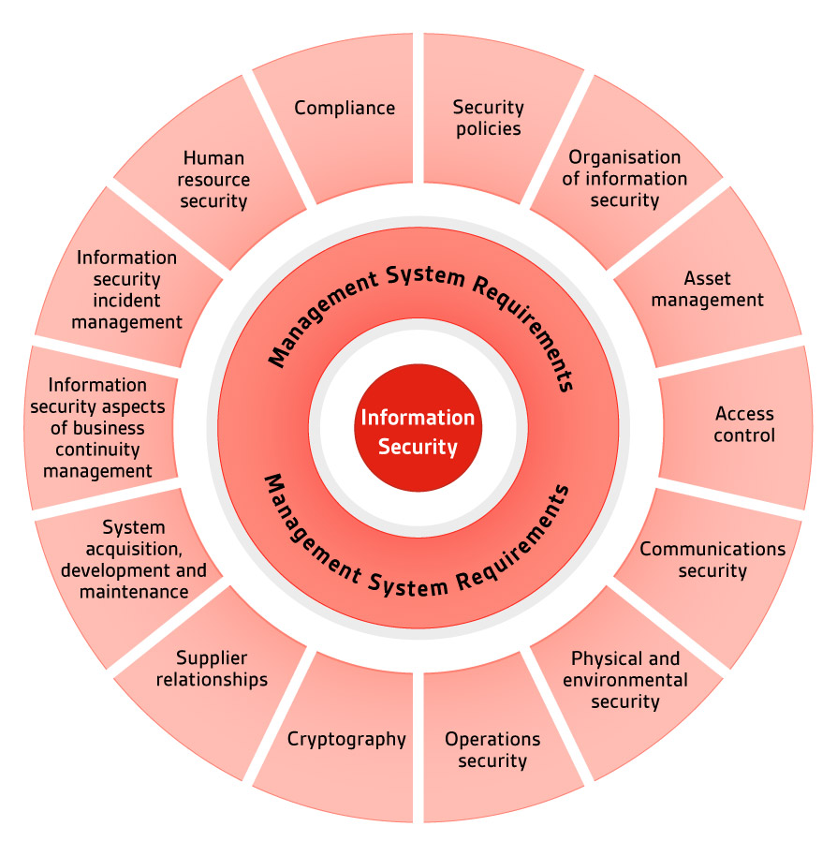
Controls

Slide 40
14 lĩnh vực chủ yếu
1. CHÍNH SÁCH AN NINH THÔNG TIN – Cung cấp hướng dẫn và ý đồ quản lý để cải tiến an ninh thông tin.
2. TỔ CHỨC AN NINH THÔNG TIN – Tạo điều kiện kiểm soát an ninh thông tin trong tổ chức.
QUẢN LÝ TÀI SẢN – Thực hiện kiểm kê tài sản và bảo quản tài sản hiệu quả.
KIỂM SOÁT TRUY CẬP- Kiểm soát việc truy cập đến IS để đảm bảo tính bảo mật và sẵn có
5. AN NINH TRUYỀN THÔNG– Giảm thiểu rủi ro trong trao đổi thông tin
AN NINH VẬT LÝ VÀ MÔI TRƯỜNG – Phòng ngừa vi phạm, làm hỏng hoặc phá vỡ thiết bị công nghiệp và dữ liệu.
AN NINH VẬN HÀNH- Đảm bảo vận hành thích hợp và̀ tin cậy các thiết bị sử lý thông tin.

Slide 41
14 Lĩnh vực chủ yếu
MÃ HÓA– Kiểm soát mã hóa thông tin đảm bảo bảo mật, toàn vẹn.
QUAN HỆ VỚI NHÀ CUNG CẤP – Đảm bảo an nnh thông tin giữa các bên đối tác
THIẾT LẬP VÀ DUY TRÌ HỆ THỐNG THÔNG TIN – Đảm bảo ̀ an ninh được kết hợp chặt chẽ vào hệ thống thông tin.
QUẢN LÝ SỰ CỐ AN NINH THÔNG TIN – Đảm bảocách tiếp cận nhất quán và̀ hiệu quả đến việc kiểm soát sự cố an ninh thông tin.
CÁC KHÍA CẠNH IS TRONG QUẢN LÝ TÍNH LIÊN TỤC KINH DOANH – Giảm thiểu ảnh hưởng của sự gián đoạn kinh doanh và bảo vệ các quá trình quan trọng của tổ chức khỏi bị sai lỗi và thảm họa lớn.
QUẢN LÝ NGUỒN NHÂN LỰC – Đảm bảo an ninh nhân sự
14. SỰ PHÙ HỢP – Tránh vi phạm luật hình sự, dân sự, chế định hoặc hợp đồng và yêu cầu an ninh.

Slide 42
